Slide 1




上海浦东发展银行信用卡中心 信用卡申请反欺诈咨询项目阶段报告 Brian Sun, FICO Great China
2016-06-28

Slide 2






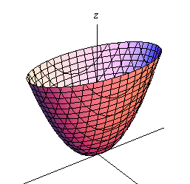

日程
1
2
3
阶段性工作成果与亮点
反欺诈策略架构设计
欺诈业务量化分析
4
5
6
欺诈规则 分析与评估
决策优化与 策略模拟算法
阶段性 工作总结
2
© 2016 Fair Isaac Corporation. Confidential.

Slide 3

1. 阶段性工作成果及亮点

Slide 4








浦发申请端反欺诈咨询方案总览
整体目标
运用方法
具体目标
为浦发信用卡审批打通 “任督二脉”
FICO“七种武器”
策略管理六大提升
全面成本管理策略方法
革新欺诈策略架构体系 建立可持续发展机制
1
任脉 信用审核
欺诈业务量化 分析技术
2
建立科学方法论体系 提高策略量化水平
督脉 反欺诈审核
3
风险聚类技术
完善欺诈识别量化标准 扩大欺诈策略覆盖面
规则动态 评估技术
4
开发前沿模拟优化算法 提升决策自动化程度
决策模拟 优化方法论
5
提高自动通过率 解决进件积压问题
降低规则冗余 提升策略精度
6
决策空间分析
实现敏捷策略管理 提升策略响应时效
一期咨询：任脉 (信审)
二期咨询：督脉 (申请反欺诈)
风险模型技术
7

Slide 5






项目当前进度
2016年
4月
5月
5月
5月
业务调研
业务诊断
方案设计
欺诈分析
8月
7月
6月
6月
模型开发
特征工程
算法开发
规则评估

Slide 6
阶段性成果亮点
完成申请端反欺诈策略架构设计
引入前沿风险量化分析方法论
健全完善基于账户表现第一方欺诈业务标准
建立三维动态反欺诈规则评估分析体系
创新开发决策优化引擎和策略模拟引擎

Slide 7
2.反欺诈业务策略架构设计
挑战点
如何改进现有欺诈案件管理策略架构下的调优空间，以适应业务在未来的持续飞速发展。
解决效果
运用全面成本管理方法实现在更大的决策空间上平衡风险、人工成本和审批通过率
策略开发监控生产三位一体闭环设计，实现策略的敏捷动态管理和全生命周期管理
对规则库分为决策、监控和人工策略三类，对规则的功能进行更完善的切分
在提升自动策略的同时，最大程度地保留现有人工策略，新架构的实施不需要对人工运营进行较大调整
全面成本管理方法

Slide 8
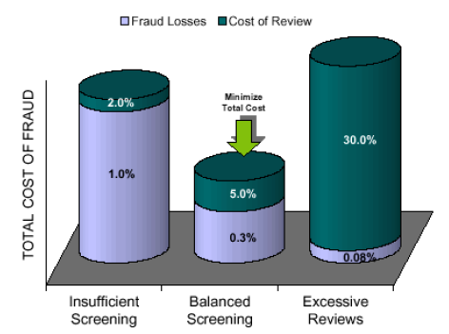
什么是全面成本管理？ 全面成本管理是当前国内外反欺诈策略模式最佳实践
 | 欺诈案件管理 | 全面成本管理
管理范畴 | 识别欺诈案件，控制欺诈损失 | 管理欺诈损失以及防欺诈带来的所有系统和人工代价
管理理念 | 只有欺诈损失才是损失(成本) | 不仅欺诈损失是损失(成本)，防欺诈产生的人工代价也是损失(成本)
策略指标 | 欺诈识别率，总欺诈损失等 | 规则价值，规则边际价值，策略系统总价值等
风险排序 | 欺诈概率 | 期望欺诈损失（欺诈概率× 欺诈损失比例估计×预计授信额度）
优化目标 (约束条件下) | 最小化后端欺诈损失 | 最小化欺诈损失和防欺诈人工成本之和
欺诈损失
人工成本
结论
总成本 欺诈损失+人工成本
最小化 总成本
全面成本管理是当前国内外反欺诈策略模式的最佳实践。
全面成本管理实现对风险的期望损失排序，有利于在更大的决策空间上平衡风险、人工成本和审批通过率。
全面成本管理是真正可持续发展的策略模式。
人工调查量过少
基于成本优化的人工调查量
人工调查量过多
Notes:
不同额度信用卡的风险策略应不同。

Slide 9


为浦发度身定制的申请端反欺诈策略架构
开发环境
监控环境
生产环境
申请表
评估结果
8.监控规则库
生产 数据库
无触发
信审先期规则
监控库新规则扩充
决策模拟引擎
触发
特殊欺诈 审批流程
历史数据模拟回测
1.特殊产品特殊类型进件识别
DSE
无触发
2.欺诈强风险策略 - 欺诈模型和规则 （欺诈案例管理架构）
触发
7.业务性规则 (VIP渠道等)
广义欺诈
开发 数据库
监控 数据库
无触发
无触发
无触发
3.人工策略规则库(现有SPDB INSTINCT规则库)
触发
DOE
触发
新规则开发
9.自动监控报表
决策优化引擎
4.免人工策略 – 反照会模型和规则 （全面成本管理架构）
触发
狭义欺诈
无触发
加黑
欺诈侦测规则
5.人工处置分流策略
人工电核规则
人工发起调优和策略调整
触发
触发
策略分析师
判定欺诈 拒绝件
疑难件转侦测
免核件
图例与备注
关联申请排查
欺诈侦测员
电核员
决策流
数据流
关联欺诈 拒绝件
标签数据欺诈识别
强风险 拒绝件
广义欺诈：全部欺诈类型(坏客户)。
狭义欺诈：可核欺诈类型，触发人工策略规则并在前端人工调查可判定核实的欺诈类型。
疑似欺诈件
判定清白件
6.疑似欺诈处置策略
低风险
提交信审
疑似欺诈拒绝件
账单 数据库
后端案发欺诈
高风险
Notes:
对于信息无显著矛盾点的第一方欺诈，申请端只能做自动拒绝，无法做人工核实。
运用全面成本管理方法实现在更大的决策空间上平衡风险、人工成本和审批通过率
策略开发监控生产三位一体闭环设计，实现策略的敏捷动态管理和全生命周期管理
对规则库分为自动决策、监控和人工策略三类，对规则的功能进行更完善的切分
在提升自动策略的同时，最大程度地保留现有人工策略，新架构的实施不需要对人工运营进行较大调整

Slide 10
3. 欺诈业务量化分析
挑战点
如何通过更加清晰的量化业务标准识别欺诈账户表现
掌握申请端进件的流向和欺诈类型的分布，确定申请端策略防控的重点
如何对上百种产品、渠道和营销方式中欺诈风险的异同点进行系统化区分和分类
解决效果
定性定量分析相结合，运用治愈率分析技术，建立完善清晰的基于账户表现的第一方欺诈业务量化标准
完成业务流程漏斗分析和欺诈类型分布分析，锁定当前防范重点为虚假信息欺诈
运用前沿有监督风险聚类技术(Greenarce)，系统实现对欺诈风险的归类，为欺诈管理提供更丰富的数据洞见和决策依据
欺诈业务 量化分析技术
风险聚类技术

Slide 11
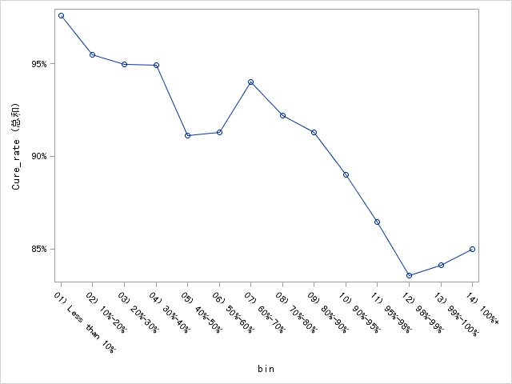
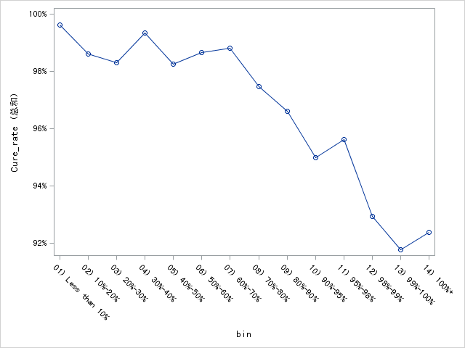
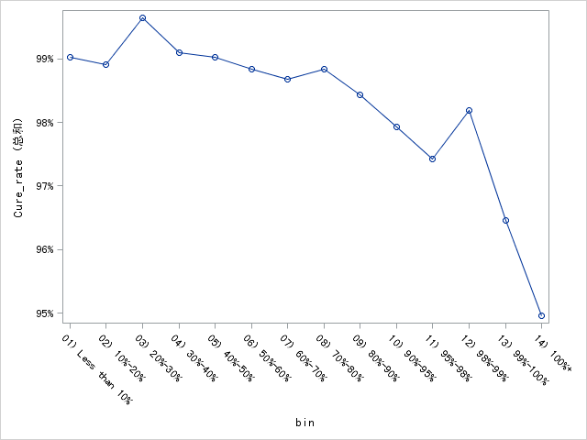
定性定量分析相结合，运用治愈率分析技术 建立基于账户表现的第一方欺诈业务量化标准
数据统计窗口：2015.01-2015.12
治愈率
治愈率
首月账单逾期
第二月账单逾期
98%
99%
逾期时额度使用率
逾期时额度使用率
欺诈识别量化标准 | 频数 | 百分比
首月账单逾期且额度使用率不低于98%，之后没有还款行为。 | 464 | 53.7
第二月账单逾期且额度使用率不低于99%，之后没有还款行为。 | 370 | 42.82
第三月账单逾期且额度使用率不低于100%，之后没有还款行为。 | 30 | 3.47
治愈率
第三月账单逾期
100%
逾期时额度使用率

Slide 12
反欺诈业务流程漏斗分析 反欺诈环节处理进件占比64.7%，人工处理比例为36.8%
进件
4,539,449 | 100%
卡中心审批
4,263,790 | 93.93%
分行审批
275,659 | 6.07%
决策系统 自动拒绝
1,294,956 | 28.52%
客户主动取消
28,7479 | 0.62%
进入Instinct系统
2,940,087 | 64.74%
Instinct 自动决策
77,940 | 1.72%
特殊类产品
41,904 | 0.91%
万用金
29,906 | 0.65%
大额分期
11,998 | 0.26%
普通信用卡
2,898,183 | 63.83%
人工处理
1,671,141 |36.8%
欺诈侦测团队
177,832 | 3.91%
欺诈侦测+电核
827,619 | 18.23%
电核团队
665,690 | 14.66%
无任何处理
1,149,102 |25.31%
数据统计窗口：2015.09-2016.02
进入INSTINCT处理比例：64.7%
反欺诈人工处理比例：36.8%

Slide 13
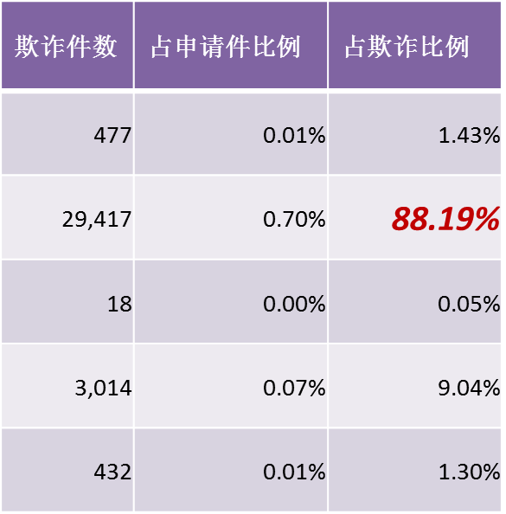
欺诈类型统计分析 前后端虚假信息欺诈占比高达97%，应重点防范
卡中心批核+普通信用卡
前端欺诈
伪冒欺诈
虚假信息欺诈
后端欺诈
伪冒欺诈
虚假信息欺诈
信息无矛盾第一方欺诈
前端伪冒欺诈、前段虚假信息欺诈、后端伪冒欺诈、后端虚假信息欺诈数据统计窗口为2015.09-2016.02
后端信息无矛盾第一方欺诈为2015年1月-12月的统计结果除以2所得。

Slide 14
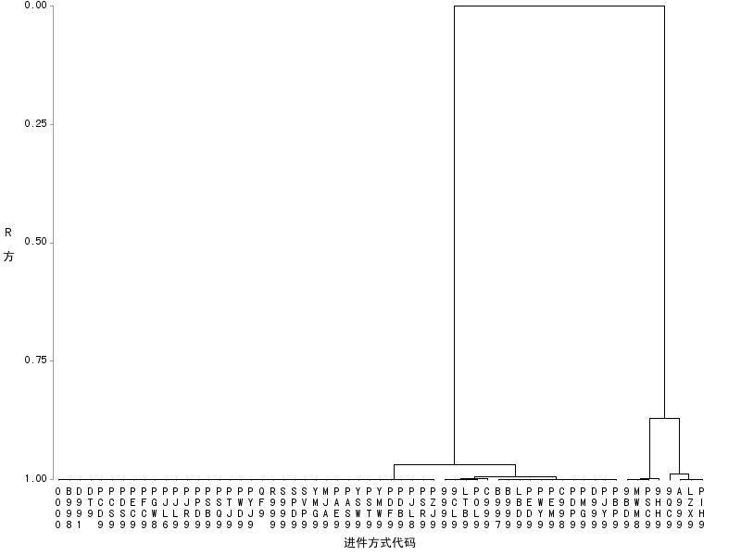
运用前沿风险聚类技术，实现对欺诈风险的系统化归类为欺诈管理提供更丰富的数据洞见和决策依据
线上申请合伙人项目 3.062%
浦发信用卡合伙人项目（线上申请）
2. 一般线上申请进件 1.12%
网上申请征信进件
青春卡项目进件
3. 一般线下进件 0.271%
以卡办卡
房产进件/非预批/直邮非预批/三证一表进件/二卡/升级/其他
社保/医保/公积金
4. 以团办为主线下低风险进件 0.023%
学生卡（在校生项目）
移动项目移动网点进件
分行批量团办收入证明进件
东方卡代发客户
分行批量团办职级证明进件
分行批量团办代发证明进件
批发类客户申请吉利卡二卡进件
Greenarce Clustering 有监督聚类方法
2
1
4
3
聚类分析结果数据：

Slide 15
4. 欺诈规则分析与评估
挑战点
如何提高规则效果评估的体系化和自动化
如何对规则的效果评估不仅仅停留在静态层面，而是对规则效果的变化趋势有更深入的洞见和掌握
如何改进规则的上线下线标准，基于效果评估对规则进行分类和细化管理
解决效果
基于触发率、命中率和动态变化关联度，建立完善三维度规则动态评估体系
根据效果评估体系对规则进行系统分类，并制定具体细化的上下线标准和管理方法
对规则效果的时间趋势进行深度分析，并建立可视化的报表体系
规则动态评估技术

Slide 16
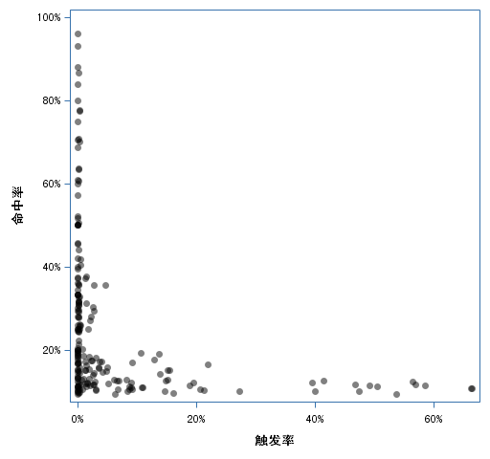
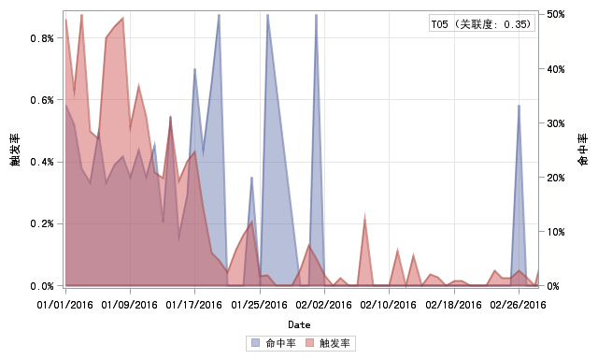
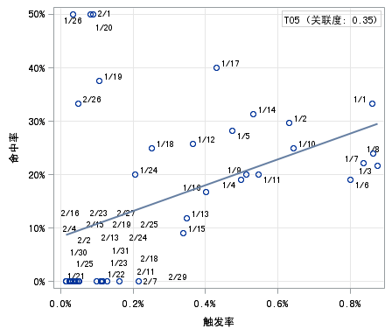
基于触发率、命中率和动态变化关联度 建立完善三维规则动态评估体系
规则静态评估分析
规则动态评估分析
全部规则 触发率命中率关联度分析
单条规则触发率命中率时间序列分析
触发率
命中率
平均命中率
高效规则
＋
命中率
单条规则
低效规则
动态变化关联度
平均触发率
数据统计窗口：2016年1月-2月
触发率
规则三维动态评估体系
平均触发率×平均命中率×动态变化关联度

Slide 17
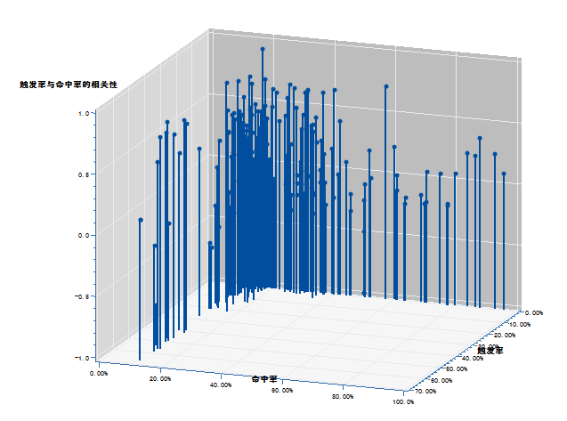
根据动态评估体系对规则进行系统分类 制定具体细化的上下线标准和管理方法
规则三维动态评估体系
动态变化关联度
正关联
平均触发率× 平均命中率× 动态变化关联度
无关联
低
命中率
触发率
负关联
低
高
数据统计窗口：2016年2月
性能 排序 | 规则类型 | 触发率 | 命中率 | 关联度 | 频数 | 百分比 | 管理建议
1 | 高效型 | 低 | 高 | 无关联 | 32 | 15.38 | 上线使用
2 | 稳健型 | 低 | 中 | 无关联 | 134 | 64.42 | 上线使用
3 | 退化型 | 低 | 高 | 负关联 | 6 | 2.88 | 上线使用，密切监控，发现触发率上升时及时下线
4 | 潜力型 | 低 | 低 | 正关联或无关联 | 5 | 2.4 | 密切监控，发现触发率上升时及时上线
5 | 低效型 | 中 | 中、低 | 无关联 | 19 | 9.13 | 建议线下监控
6 | 严重低效型 | 高 | 中、低 | 无关联 | 12 | 5.77 | 线下监控或考虑淘汰
现有INSTINCT规则库中共551条生产规则，其中208条在2016年2月被触发过

Slide 18
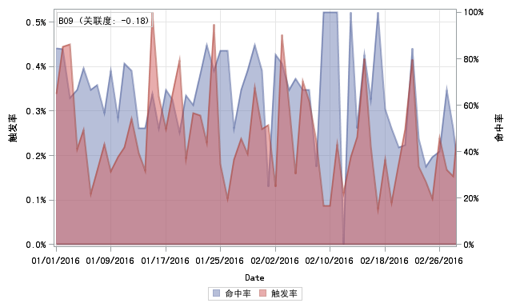
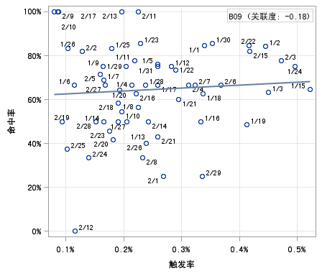
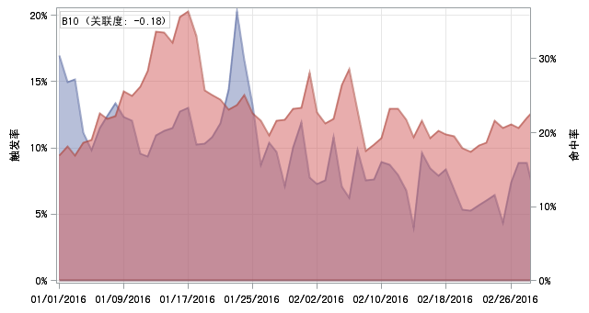
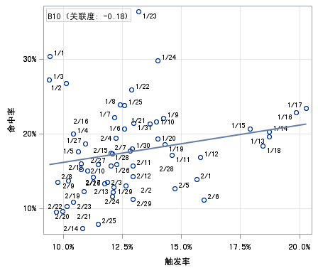
对规则效果的时间趋势进行深度分析 建立可视化的动态监控报表体系
高效型 B09
低效型 B10

Slide 19
5. 决策优化与策略模拟算法
挑战点
如何改进现有规则库的效率，降低冗余度
如何在策略调整前预先对风险有更好的度量和估计
解决效果
全面成本管理方法
基于全面成本管理方法，开发创新的决策优化引擎，完美解决规则冗余问题
开发策略模拟引擎，实现对策略空间的所有可能决策点进行事前评估和风险度量
运用策略空间分析法，结合多项运营约束条件，定位可行决策集，制定最佳决策方案
决策模拟 优化方法论
决策空间分析

Slide 20


基于全面成本管理架构开发决策优化引擎 前沿逐步迭代优化方法完美解决规则冗余
决策优化引擎原理流程图
DOE
开始
IN
OUT
基于当前生产规则库，计算备选规则库里每条规则的边际价值
冗余低效的规则集
决策优化引擎
系统最优的规则集
在既定系统触发率基础上，实现规则库的优化，将有价值的规则投入生产环境，将无价值或信息冗余的规则剔除。决策优化引擎可以实现基于量化的策略调优功能。
N
是否存在边际价值大于0的规则
设计目标：规则集进入决策优化引擎后自动进行优化处理，输出系统最优规则集， 实现决策系统自动化调优。
Y
结束
选取边际价值最高且大于0的规则进入生产规则库
优化目标：决策系统总价值最大化。
优化方法：边际价值逐步迭代优化方法。
评估更新后生产规则库中每条规则的边际价值
决策系统总价值 = 系统防御的欺诈损失 – 后端发生的欺诈损失 – 规则触发产生的总人工调查成本
移除边际价值最小的规则至备选规则库
Y
是否存在边际价值小于或等于0的规则
N
规则边际价值 = 规则相对于系统防御的欺诈损失增量 –规则触发产生的总人工调查成本增量

Slide 21
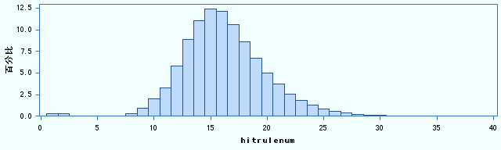

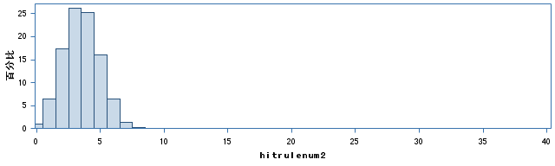
决策优化引擎基于2016年2月生产数据实测 精准识别冗余，算法高效堪称“去冗神器”
现有INSTINCT规则库中共551条生产规则，其中208条在2016年2月被触发过
优化前
数据窗口：2016年2月
优化前
208条规则
IN
单个申请件触发规则数量
运行时间 20分钟
决策优化引擎
数据窗口：2016年2月
OUT
优化后
优化后
13条规则
单个申请件触发规则数量

Slide 22
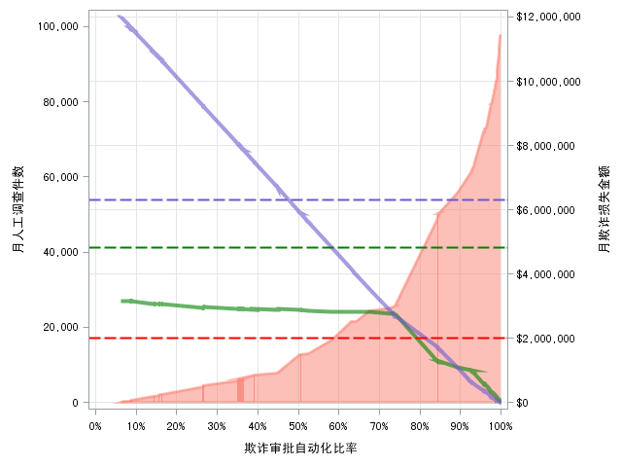

运用决策空间分析法，结合多项运营约束条件，定位可行决策域，制定最佳决策方案
决策空间分析
基于决策优化引擎，开发决策模拟工具
数据窗口：2016年2月
电核量曲线
DSE
决策模拟引擎
欺诈损失曲线
实现对策略空间的所有可能决策点进行事前评估和风险度量
最大电核运营能力
运行时间：9小时
最大欺诈侦测运营能力
OUT
欺诈侦测量曲线
可接受最高欺诈损失金额
可行决策域
决策空间分析

Slide 23

6.阶段性工作总结

Slide 24






阶段性工作总结
完成任务
挑战点
运用方法
取得成果
方案设计
如何改进现有欺诈案件管理策略架构下的调优空间，以适应业务在未来的持续飞速发展。
在更大的决策空间上平衡风险成本和通过率
策略开发监控生产三位一体闭环设计实现策略的敏捷动态管理
更完善的规则功能切分；在提升自动策略同时，新架构不需要对人工运营进行较大调整
全面成本管理方法
欺诈分析
通过账户表现来定性欺诈
申请端欺诈流量和欺诈类型的分布
评估不同渠道产品的欺诈风险差异并进行归类
运用治愈率分析建立清晰的欺诈业务量化标准
完成业务流程漏斗分析和欺诈类型分布分析，锁定申请端防范重点为虚假信息欺诈
前沿风险聚类技术实现对欺诈风险的系统化归类
为欺诈管理提供更丰富的数据洞见和决策依据
欺诈量化分析方法
风险聚类技术
基于触发率、命中率和时间变化关联度，建立完善三维度规则动态评估体系
根据效果评估体系对规则进行系统分类，并设计具体细化的上下线标准和管理方法
对规则效果的时间趋势进行深度分析，并建立可视化的报表体系
规则评估
规则效果评估体系化
规则的上下线标准
规则基于效果进行分类
规则实现动态管理
规则动态评估技术
算法开发
基于全面成本管理方法，开发创新的决策优化引擎算法，完美解决规则冗余问题
开发策略模拟引擎，实现对策略空间的所有可能决策点进行事前评估和风险度量
运用策略空间分析法，结合多项运营约束条件，定位可行决策集，制定最佳决策方案
规则效率和冗余问题
事前决策模拟和风险度量问题
全面成本管理方法
决策模拟优化
决策空间分析

Slide 25

谢谢！
briansun@fico.com

